Slide 1
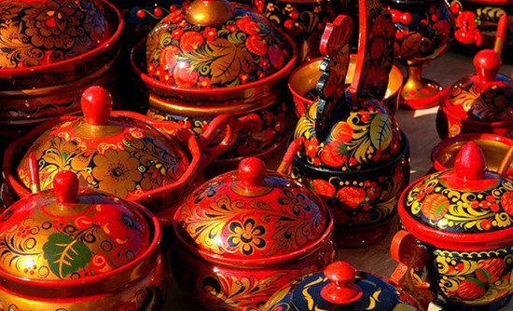
Золотая Хохлома
Идентификатор: 272-675-358
Автор: Федорина Ольга Викторовна ,учитель
изобразительного искусства ЧУ СОШ «Лотос»

Slide 2
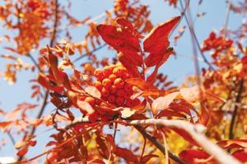
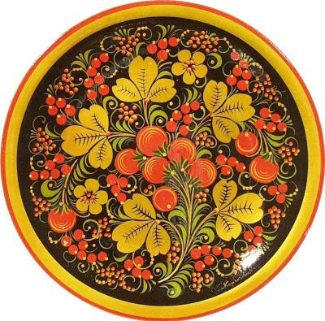
Прекрасная осенняя пора… Выглянет солнышко из-за осенних туч, и сразу лес вспыхнет чудесным огнём. А это уже не осенний лес, но такая же нарядная красочная деревянная посуда.

Slide 3
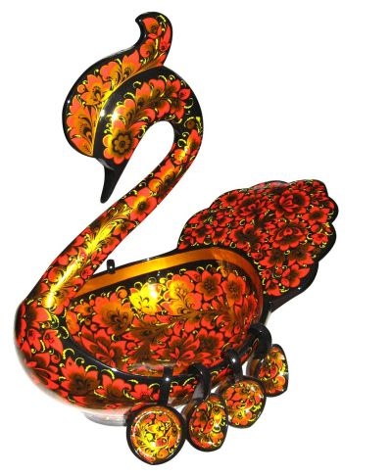
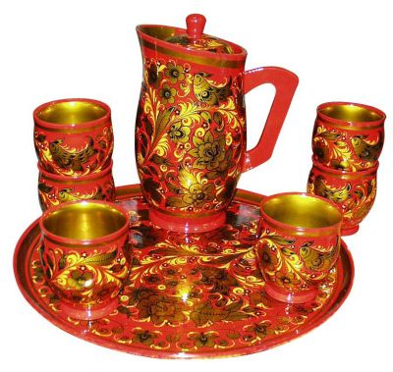
Хохломская роспись – это яркое самобытное явление русского народного декоративно-прикладного искусства.

Slide 4

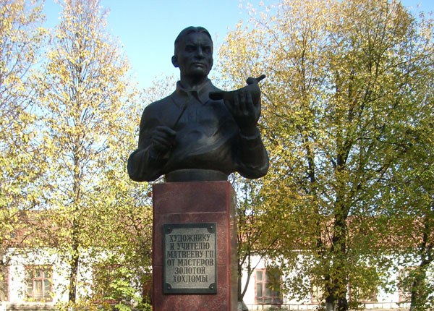
В 1916г. в городе Семенов была открыта Школа художественной обработки дерева.

Slide 5

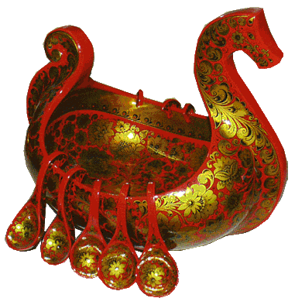
С середины 1960-х гг. и по настоящее время предприятие «Хохломская Роспись» является крупнейшим производителем художественных изделий из дерева с хохломской росписью.

Slide 6
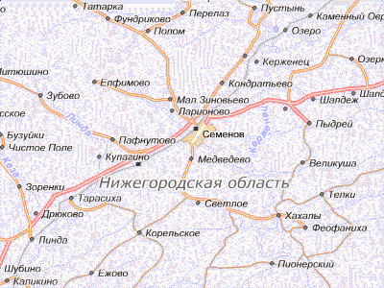
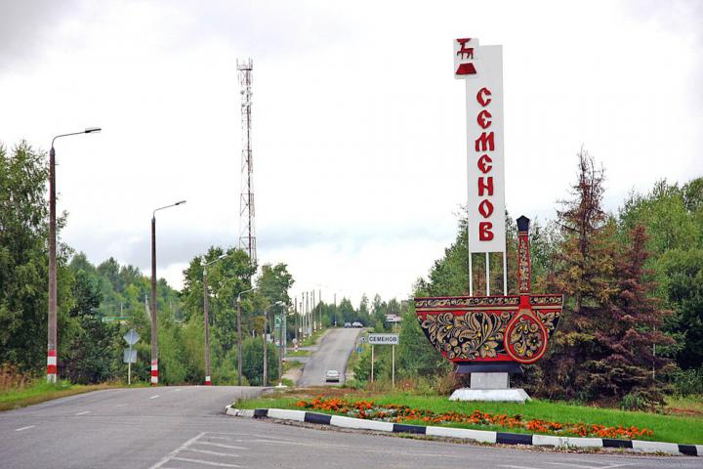
Город СЕМЕНОВ — «Столица золотой хохломы»
Город Семенов находится в 68 километрах на северо-восток от Нижнего Новгорода.
Восемьдесят процентов территории района покрыто лесом.

Slide 7
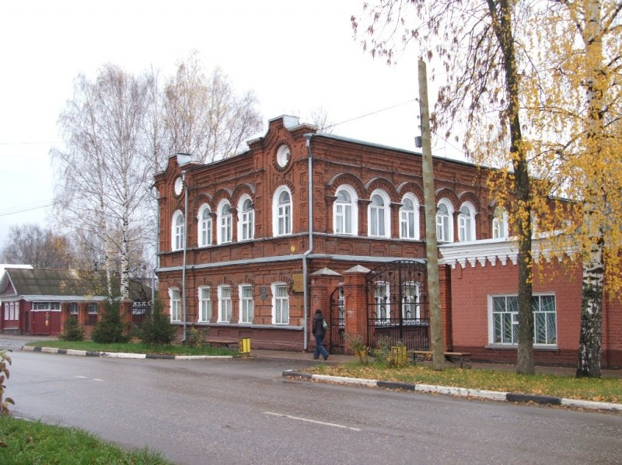
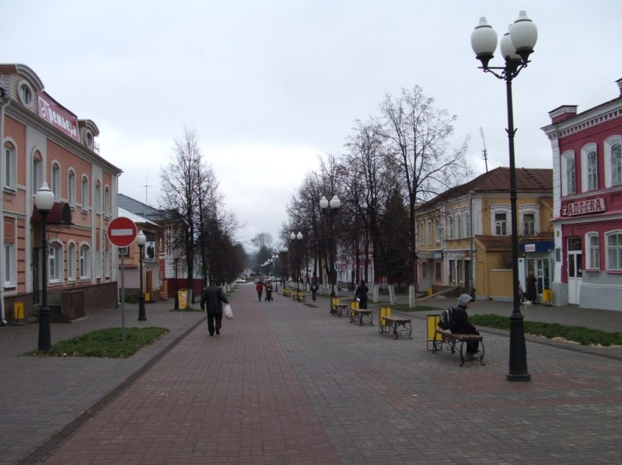
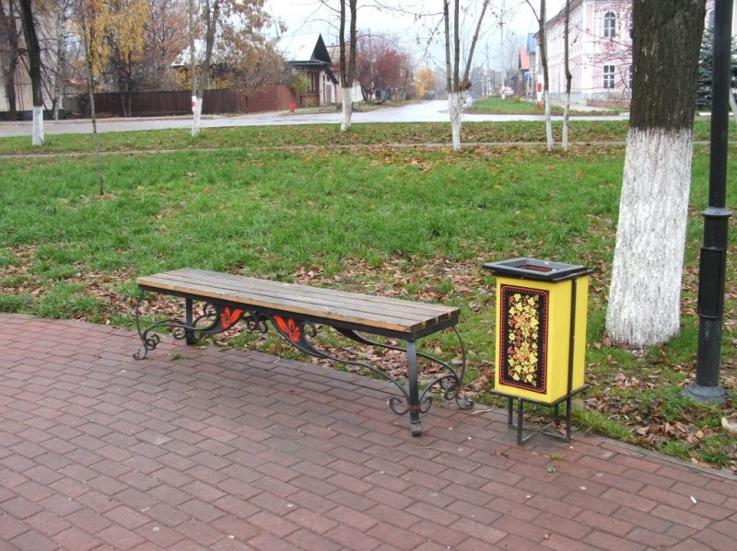
Семеновский
историко-художественный музей
Архитектура Семенова
В этом городе сохранилось много интересных старинных зданий и сооружений.

Slide 8
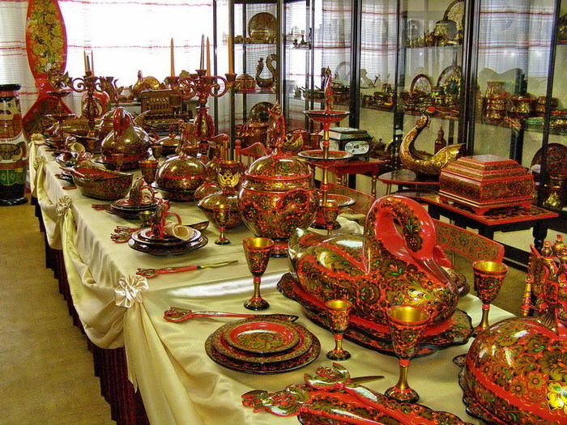
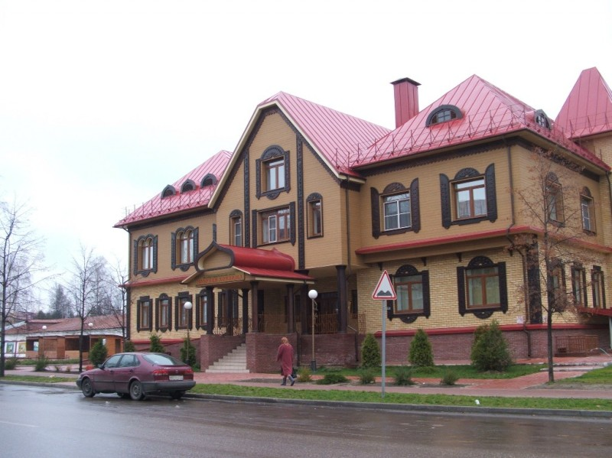
Одной из главных достопримечательностей города стал открытый в 2008 году Музейно-туристический центр «Золотая Хохлома».
Один из залов экспозиции
Музейно-туристический центр
«Золотая Хохлома»

Slide 9


Ручная хохломская роспись изделий показывает обилие золотого фона, утонченность формы, легкий четко выполненный орнамент.

Slide 10
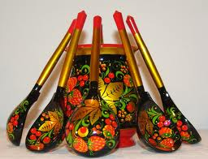
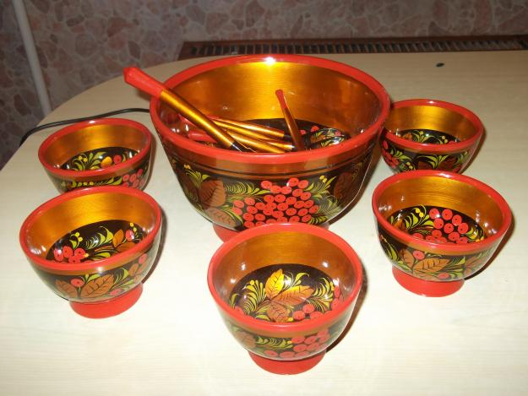
В хохломской росписи применяется оригинальная техника окраски дерева в золотистый цвет без применения золота.

Slide 11
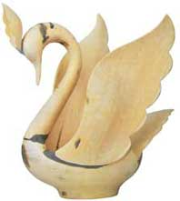
Стадии производства изделий хохломской росписи
На первом этапе из хорошо просушенной древесины (ольха, липа, береза) вытачивается на токарном станке или выдалбливается вручную заготовка будущего изделия, называемая «бельем».
Хохломской ковш-лебедь ("белье"). Материал - липа.

Slide 12
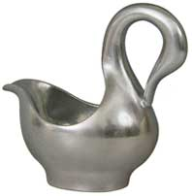
Лужение
В заготовку втирают глину и несколько раз покрывают олифой, просушивают при температуре 60-70 градусов. Пока верхний слой олифы не высох, изделия натирают алюминиевым порошком.
Хохломской ковш-лебедь после операции лужения.

Slide 13
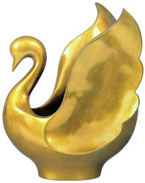
Покрытие лаком
Расписанные изделия два-три раза покрывают лаком с промежуточной закалкой при температуре 120-130 градусов. Так, серебро превращается в «золото».
Хохломской ковш-лебедь перед росписью (покрыт цветным лаком).

Slide 14
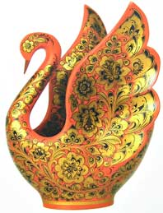
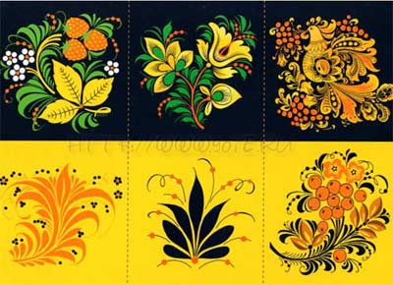
Готовое изделие
Кроме черного, красного и золотого цвета, используются зеленый и желтый, оранжевый и коричневый цвета.
Хохломской ковш-лебедь с росписью.

Slide 15
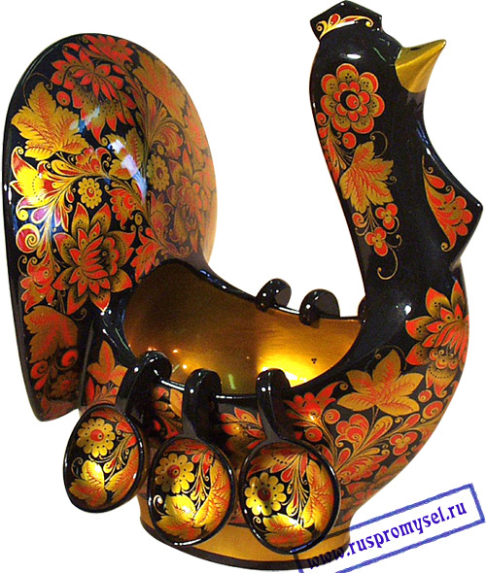
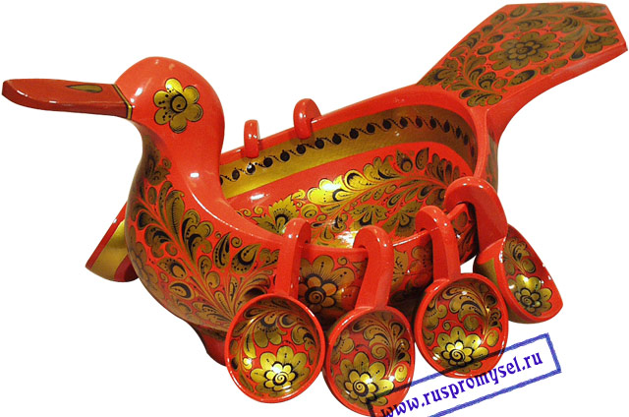
Виды хохломской росписи
«Фоновая» роспись
Для "фоновой" росписи характерно применение чёрного или красного фона, тогда как сам рисунок оставался золотым.

Slide 16
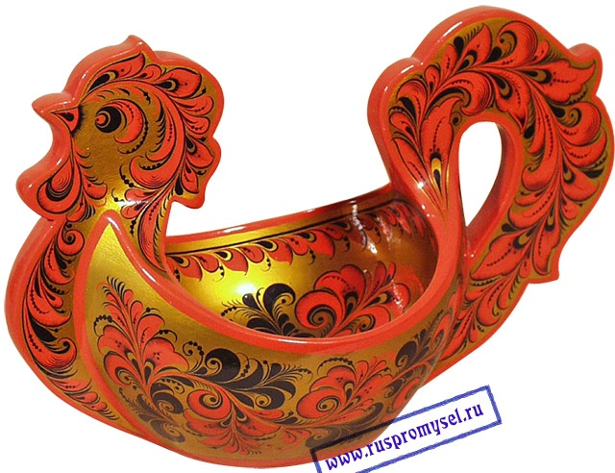


«Верховое» письмо
При "верховом" письме мастер наносит рисунок чёрной или красной краской на золотой или серебряный фон изделия.

Slide 17
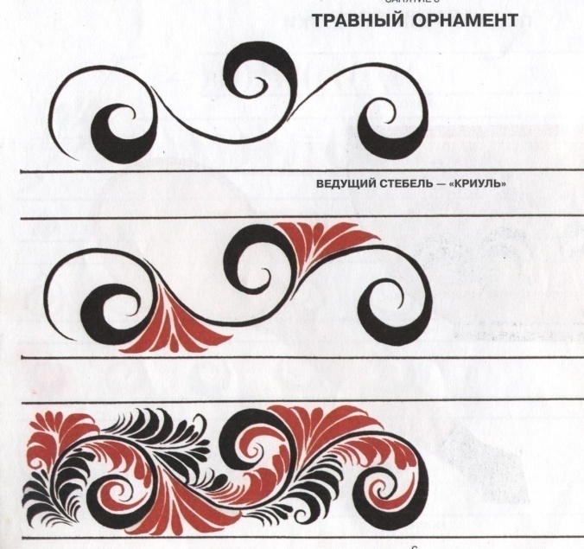
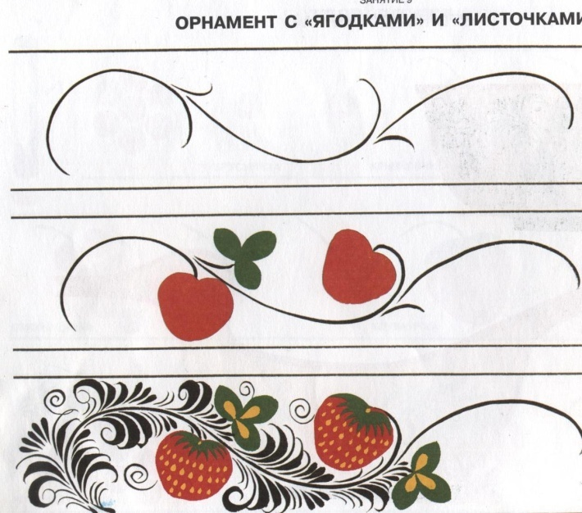
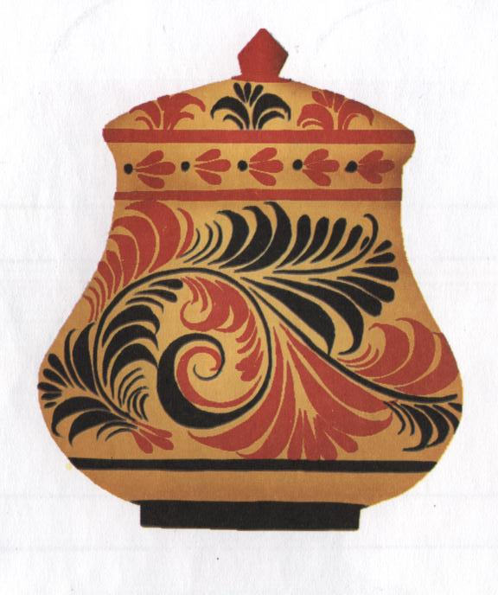
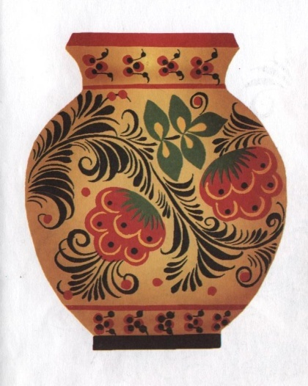
«Верховое» письмо
Роспись
«под листок»
или
«под ягодку»
«Травная»
роспись

Slide 18

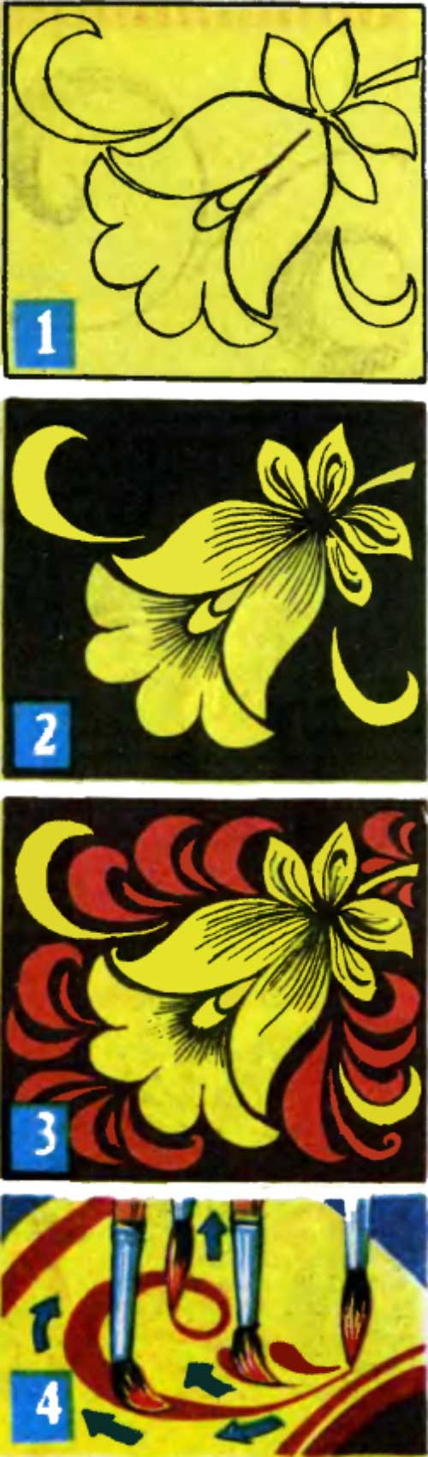
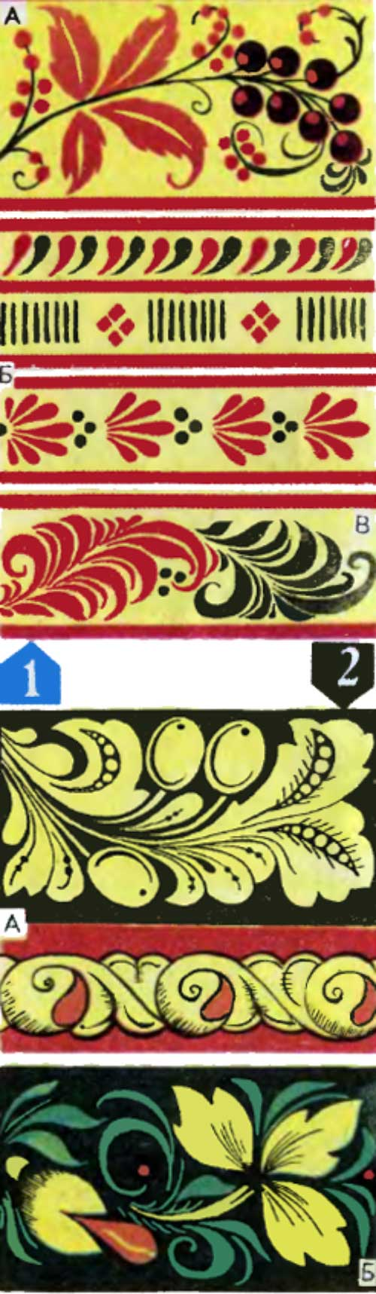
Виды и последовательность выполнения росписи

Slide 19
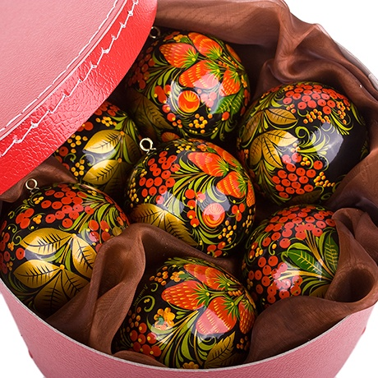
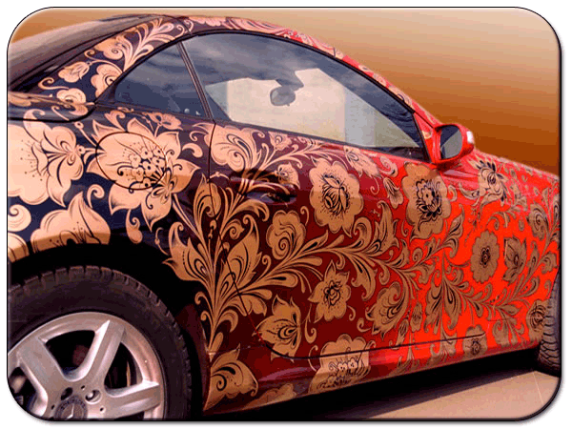
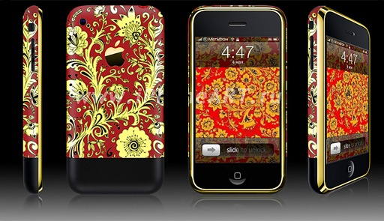
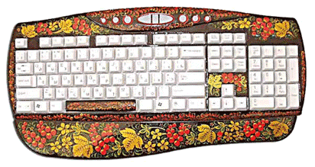
В стиле хохломской росписи

Slide 20
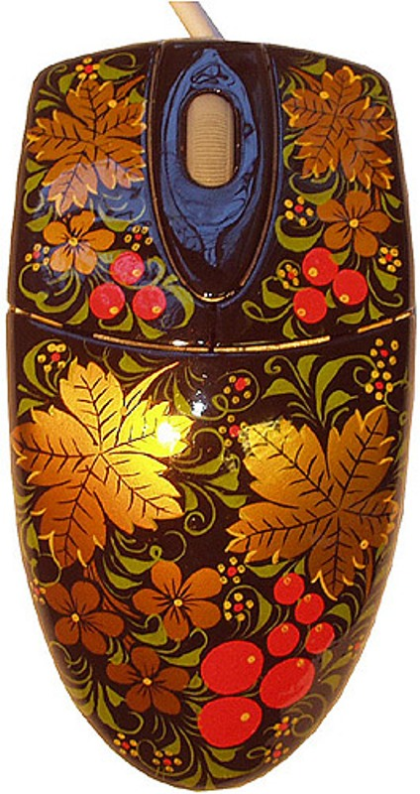
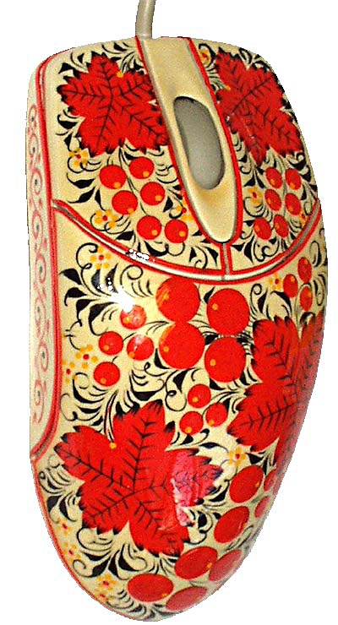
Где используется «верховая» роспись, а где «фоновое» письмо?

Slide 21
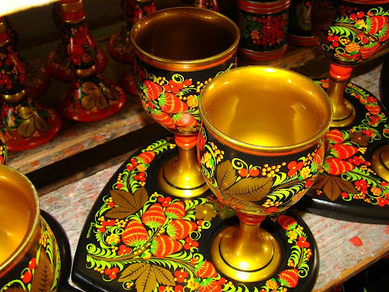
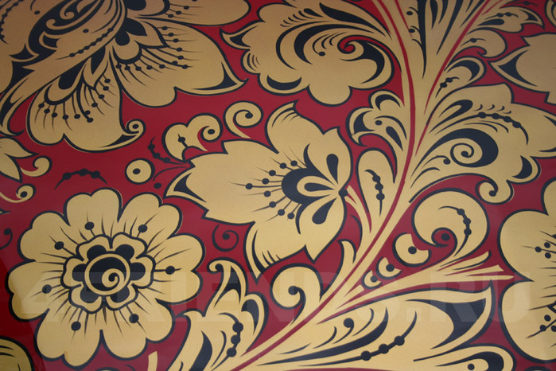
Современная хохлома по праву получила широкое признание не только в нашей стране, но и далеко за её пределами.

Slide 22

Международно зарегистрированный товарный знак,
что означает
«Семенов. Хохломская роспись».

Slide 23
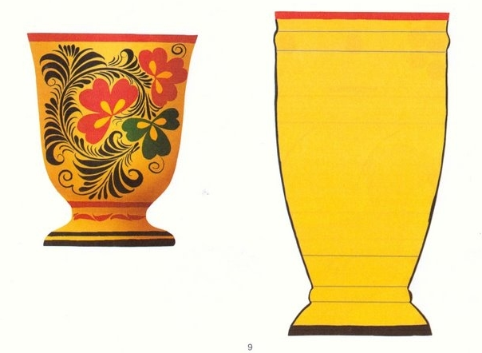
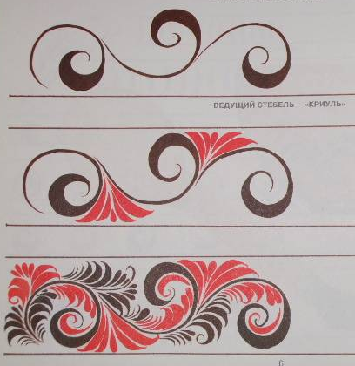
Задание:
Придумайте интересную форму предмета и распишите его травным орнаментом с ягодами или цветами. На желтой бумаге наведите стебель плавной тонкой линией, а затем ритмично, по обе стороны от него, расположите ягоды или цветы.

Slide 24
Вопросы:
1. Почему хохломские изделия называют золотыми?
2. Что значит образ в росписи?
3. Какой город считают столицей золотой хохломы?
4. Назовите виды хохломской росписи.
5. Почему эта посуда до сих пор живет, а промысел известен по все России?
6. Пользуетесь ли вы в быту хохломской посудой?

